Slide 1







시니어 디지털 교육
모듈 2: 컴퓨터 또는 태블릿 알아보기
나의 메모
내가 할 수 있는 것들:
컴퓨터와 태블릿 개념 및 기능 설명하기.
중요한 외형적 특징 식별하기.
컴퓨터 또는 태블릿을 켜고/끄고, 잠금해제 하기.
태블릿의 기본 터치 동작 또는 컴퓨터의 마우스/트랙패드 그리고 키보드로 정보 탐색하기.
화면 밝기, 글자 크기, 소리 크기와 같은 기본설정을 내게 맞도록 조정하기.
핵심 내용
내가 오늘 배운 중요한 것:
도움받기
내가 도움 받을 수 있는 곳:
나의 실천 계획
나는 앞으로 일주일 동안 이렇게 해보겠습니다.:
1
2
3

Slide 2



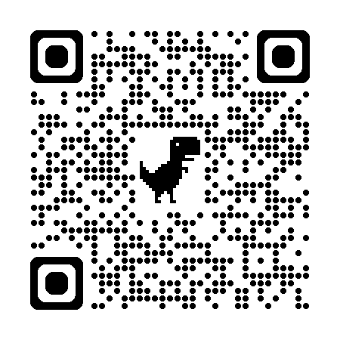
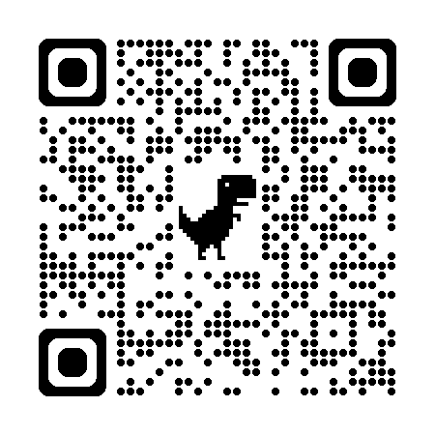
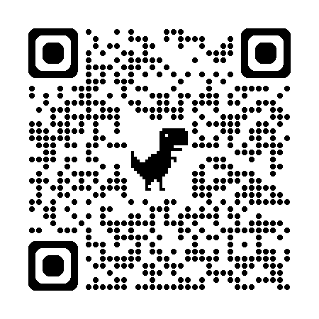
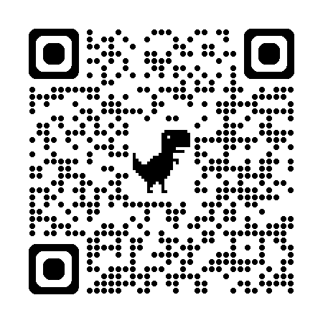
시니어 디지털 교육
모듈 2: 컴퓨터 또는 태블릿 알아보기
컴퓨터 또는 태블릿이란 무엇인가?
컴퓨터의 종류:
  데스크탑(Desktop) – 집에서 주로 책상 위에 놓고 사용하는 형태로, 큰 모니터와 키보드, 마우스, 본체로 구성됩니다.
  노트북(Laptop) – 크기가 작고 휴대가 가능하며, 책처럼 열어 사용하는 형태로 화면, 키보드, 트랙패드가 하나로 되어 있습니다.
태블릿(Tablets) – 가볍고 휴대가 가능하며 손가락으로 화면을 터치하거나 스와이프하여 조작합니다 (예: 아이패드 또는 삼성 태블릿).
다양한 운영체제가 있습니다: 애플 맥(Mac) 컴퓨터는 맥 운영체제(macOS), 다른 컴퓨터는 마이크로소프트 윈도우(Microsoft Windows), 애플 아이패드(iPad)는 아이패드 운영체제 (iPadOS), 그 외의 다른 태블릿은 구글 안드로이드(Google Android)를 사용합니다.
컴퓨터/태블릿 활용 방법:
  소통: 이메일, 영상 통화, 사진 공유, 소셜 미디어.
  정보 찾기: 뉴스, 레시피, 건강 정보, 지도, 날씨.
  엔터테인먼트: 유튜브, TV, 음악, 팟케스트, 게임, 전자책 (e-Book).
  실생활: 쇼핑, 은행 업무, 글쓰기, 일정 관리, 메모.
앱과 프로그램
앱과 프로그램은 전자기기가 다양한 작업을 수행할 수 있게 해주는 도구입니다 (예: 인터넷, 날씨, 음악).
컴퓨터에서는 프로그램을 보통 시작메뉴 (Windows)나 Dock (Mac)에서 실행합니다.
태블릿에서는 홈화면의 아이콘을 터치하여 앱을 실행합니다. 모든 앱을 보려면, 화면 하단에서 위로 스와이프하여 앱 서랍을 열면 됩니다.
컴퓨터/태블릿 켜기/끄기 및 잠금해제
켜고 끄기: 전원 버튼을 길게 눌러 기기를 켭니다. 전원이 켜지면 기기는 계속 켜진 상태로 유지됩니다. 사용하지 않으면 기기가 ‘절전모드‘로 전환되어 화면이 꺼집니다.
잠금 해제: 버튼이나 화면을 터치해 기기를 깨웁니다. 보안을 위해 기기는 사용하지 않을 경우 자동으로 잠기며 암호를 입력해야 잠금을 해제할 수 있습니다.
컴퓨터/태블릿 둘러보기
컴퓨터:
마우스 (데스크탑):
  마우스를 움직여 화면 포인터나 커서 이동.
  왼쪽 클릭(또는 더블 클릭)으로 선택.
  오른쪽 클릭으로 추가 옵션 확인.
  스크롤 휠로 페이지를 위/아래로 이동.
트랙패드 (노트북):
  손가락을 움직여 포인터/커서 이동.
  탭하거나 클릭하여 선택.
  두 손가락으로 스크롤 하여 페이지 위/아래 이동
  키보드:
  Enter/Return키: 확인하거나 새 줄 추가.
  Backspace/Delete키: 텍스트 삭제.
태블릿:
  탭(Tap): 화면을 가볍게 터치해서 선택하기.
  길게 누르기(Touch and hold): 화면을 길게 누르고 있으면 앱을 이동시킬 수 있습니다.
  스크롤(Scroll): 손가락을 화면 위/아래로 밀어서 화면을 움직입니다.
  스와이프(Swipe): 손가락을 좌우로 움직여 페이지나 화면을 넘길 수 있습니다.
  확대/축소(Zoom) 두 손가락을 화면에 대고 벌리거나 모으면 확대/축소를 할 수 있습니다.
사용자 가이드
카메라로 QR코드를 스캔하거나 링크를 클릭하세요.
윈도우
컴퓨터
Windows
computers
맥 컴퓨터
Mac
computers
안드로이드
태블릿
Android
tablets
아이패드
iPads

